Slide 1
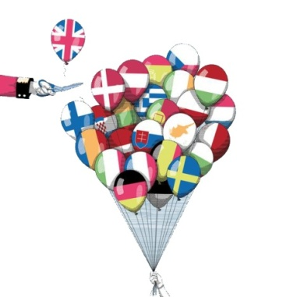
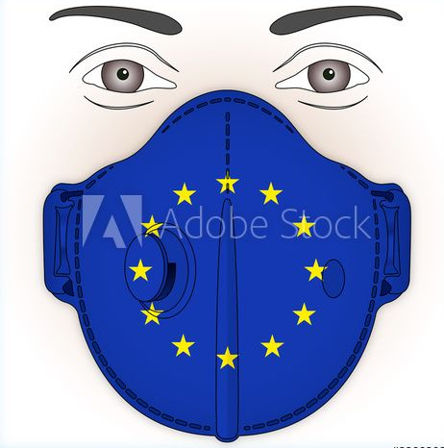
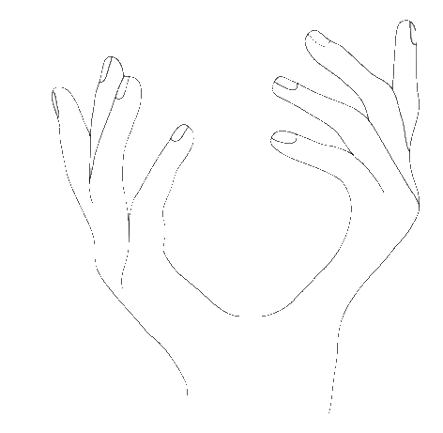
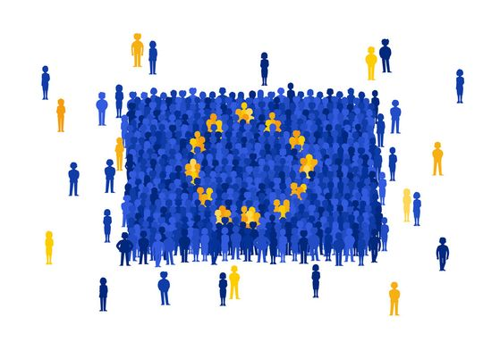
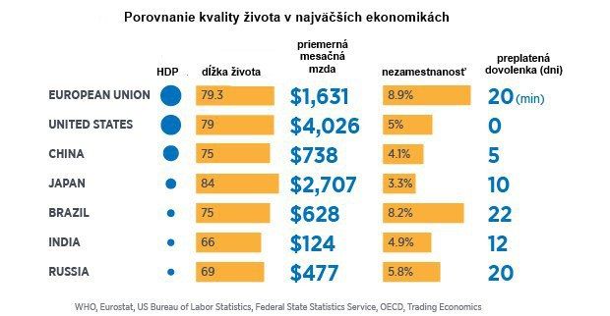
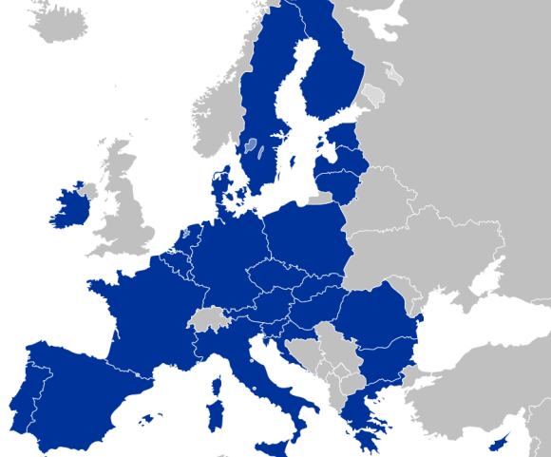
DEŇ EURÓPY
EURÓPSKA ÚNIA
Prvá organizácia, Európske spoločenstvo
pre uhlie a oceľ, predchodkyňa dnešnej EÚ,
bola založená Parížskou zmluvou z roku
1951. Samotná EÚ vznikla v roku 1993
na základe Zmluvy o Európskej únii, známej
aj pod názvom Maastrichtská zmluva
z roku 1992.
Je integračné zoskupenie, ktoré od
februára 2020 tvorí
27 členských štátov s celkovým
počtom 437 miliónov obyvateľov
(približne 6 % svetovej populácie).
+
-
– nutnosť modernizácie
– spoločné riešenie globálnych problémov – upevnenie demokracie v krajine – zvýšenie bezpečnosti – pozitíva vo vede, výskume a vývoji
– nové podnikateľské príležitosti v EÚ – vyšší objem nenávratných prostriedkov z EÚ – voľný pohyb pracovných síl, tovaru
a osôb
-vyššia konkurencia zahraničných výrobkov
-dovoz menej kvalitných výrobkov
-strata menového kurzu ako nástroja hospodárskej politiky (devalvácie)
-využívanie lacnej pracovnej sily
-strata vlastnej meny a teda aj možnosť rozhodovania o financiách
-potláčanie a zánik kultúry a zvykov
ŠTÚDIUM V EURÓPE
1. CESTOVANIE A OBJAVOVANIE CELÉHO KONTINENTU JE ĽAHKÉ A LACNÉ
2.ŠKOLNÉ JE NÍZKE
3. EURÓPA MI PONÚKA
VZDELANIE A VÝSKUM NA SVETOVEJ ÚROVNI
Viac ako 400 000 mladých ľudí každý rok študuje alebo sa venuje osobnému rozvoju v iných európskych krajinách s podporov:
ERAZMUS
COMENIUS
MLÁDEŽ V AKCIÍ
Čo robí pre nás, občanov?
Veľa svetovo-známych
univerzít sa nachádza v
Európe. Cezhraničné
spolupráce v rámci Európy
vykonávajú špičkový výskum.
Európska únia je najúspešnejším mierovým
projektom v ľudskej histórii, za čo bola odmenená
Nobelovou cenou za mier.
Európania sú úzko prepojení hospodársky a kultúrne
ako aj prostredníctvom demokratických hodnôt, ktoré máme spoločné.
Mier a bezpečnosť
UMOŽŇUJE:
4.MÔŽNOSŤ ŠTUDOVAŤ V ANGLIČTINE
štúdium, odborná príprava a rozvoj pre študentov
príležitosti pre mladých ľudí a pracovníkov s mládežou v zahraničí
výmena poznatkov na podporu rastu, zamestnanosti, a sociálneho začlenenia v Európe
5.SYSTÉMY VYSOKOŠKOLSKÉHO VZDELÁVANIE SÚ DOBRE REŠPEKTOVANÉ A ZOSÚLADENÉ
Jednotný trh
KULTÚRNE BENEFITY
1. žiť alebo pracovať v ktorejkoľvek krajine EÚ | 2.prevádzať peniaze | 3. predávať tovar bez obmedzení | 4. poskytovať služby na rovnakom základe.
Kultúrne hľadisko zahŕňa kultúru a umenie. Vstup do EÚ nám priniesol veľa výhod, ktoré poskytujú vynikajúce príležitosti uplatnenia sa v oblastiach literatúry, divadelného, hudobného, výtvarného umenia a dizajnu pre mladých, ale najmä talentovaných ľudí, ktorí doteraz nemali možnosť sebarealizácie a uplatnenia sa v doterajších podmienkach, ktoré ponúkalo Slovensko.
Ľudské práva
EÚ ochraňuje všetky menšiny a zraniteľné
skupiny a zasadzuje sa za utláčaných.
Trvá na rovnakom zaobchádzaní so všetkými,
nehľadiac na rozdiely, pokiaľ ide o štátnu príslušnosť,
pohlavie, jazyk, kultúru, profesiu, postihnutie
alebo sexuálnu orientáciu.
Taktiež otvorenosť hraníc prináša široké možnosti prezentácie našej kultúry v ostaných členských štátoch.

